Slide 1
Animals
Животные

Slide 2
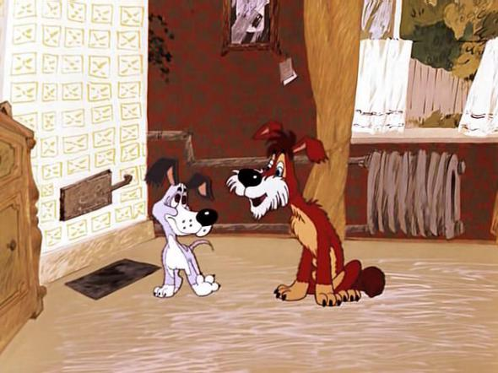
a dog
собака

Slide 3
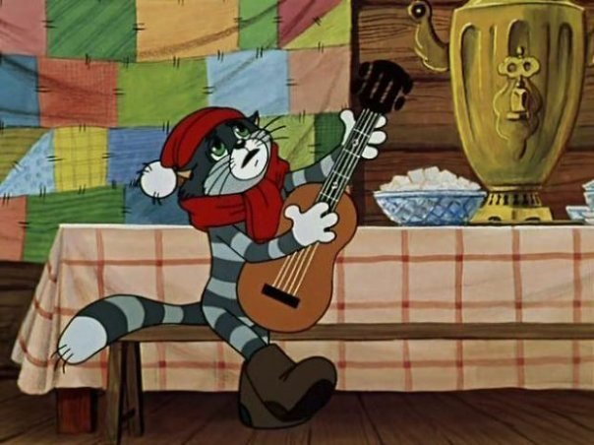
a cat
кот

Slide 4
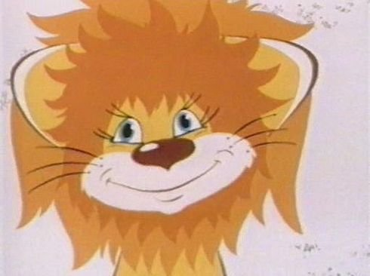
a lion
лев

Slide 5
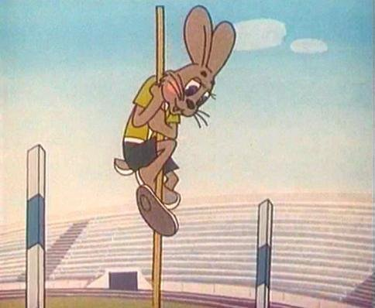
a hare
заяц

Slide 6
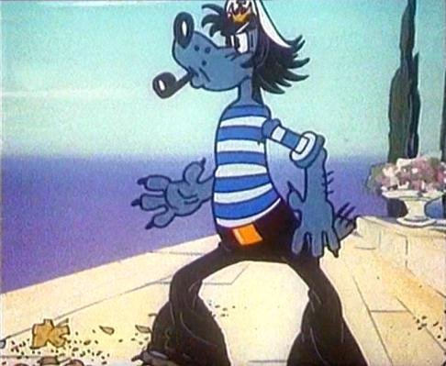
a wolf
волк

Slide 7
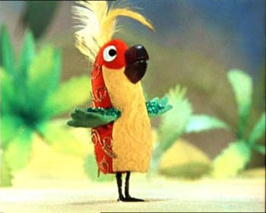
a parrot
попугай

Slide 8
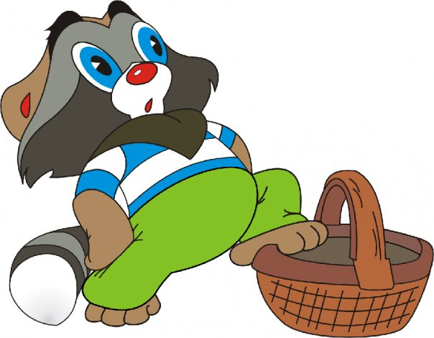
a raccoon
енот

Slide 9
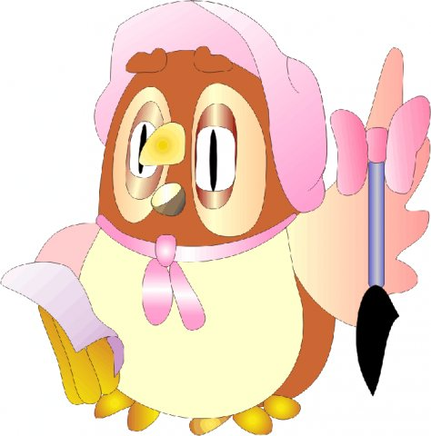
an owl
сова

Slide 10
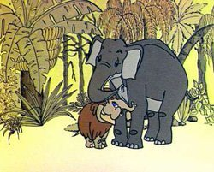
an elephant
слон

Slide 11
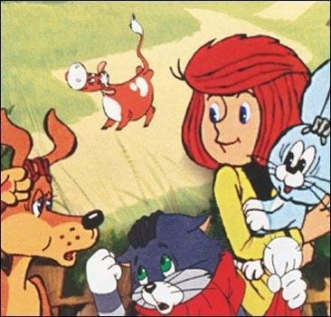
a cat
a cow
корова
a hare
a dog
Кто изображен на картинке?

Slide 12
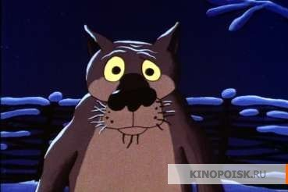
Who is this?
It`s a wolf.

Slide 13
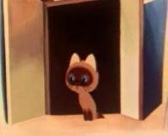
Who is this?
It`s a cat.

Slide 14
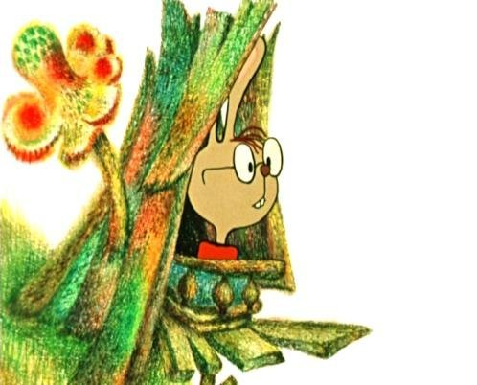
Who is this?
It`s a hare.

Slide 15
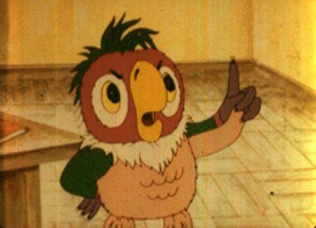
Who is this?
It`s a parrot.

